Slide 1
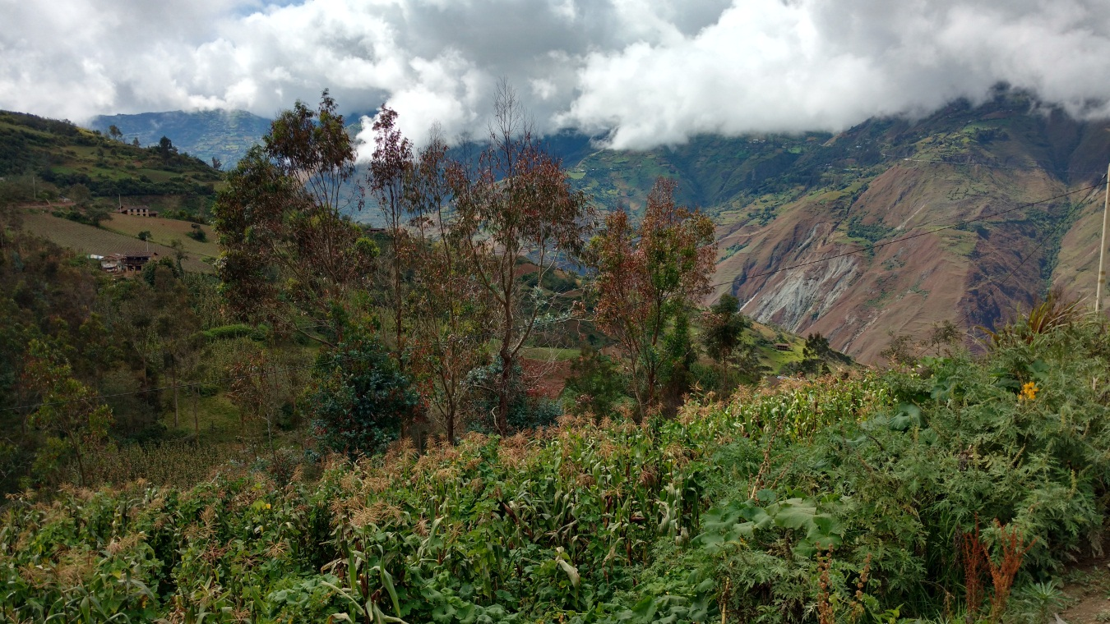
Examinando y fortaleciendo la resiliencia de la agrobiodiversidad y la alimentación saludable de pequeños productores en los Andes peruanos
Stef de Haan (Centro Internacional de la Papa), Hilary Creed-Kanashiro (Instituto de Investigacion Nutricional), Andy Jones (Universidad de Michigan), Karl Zimmerer (Universidad Estatal de Pensilvania)
10 de julio 2020, Décimo Sexta Reunión Anual de la CdP Andes (Modalidad Virtual)

Slide 2
Antecedentes
Los sistemas agrícolas diversificados tienen potencial para mejorar de manera sostenible la productividad, estabilidad y la rentabilidad de la agricultura familiar
La agrobiodiversidad puede ayudar a que las familias rurales confrontan y se recuperen de los efectos negativos de choques socioeconómicos, climáticos y/o de pandemia (es decir, “la resiliencia nutricional”)
Sin embargo, tendencias de homogenización - tanto en la agricultura como en los sistemas alimentarios - han simplificado el paisaje agrícola y las cadenas de suministro

Slide 3
Objetivo de la investigación
Sobre la base de los hallazgos de un estudio anterior realizado por el equipo, vamos a examinar:
  Cómo los cambios en la agrobiodiversidad están vinculados a los cambios en la alimentación de mujeres rurales;
  Cómo los medios de vida, la gestión de los recursos agua-suelo y los choques externos pueden influir en los cambios;
  Cómo se puede entender y fortalecer la resiliencia del nexo agrobiodiversidad-nutrición en la agricultura familiar.

Slide 4
Diseño del estudio
Diseño transversal con el objetivo de captar la máxima agrobiodiversidad
Tres "paisajes" seleccionados en función de diferencias en las condiciones agroecológicas, orientación al mercado, altitud, y distancia a la ciudad principal
Grupos focales previas para identificar la diversidad de especies y variedades comestibles cultivadas y silvestres, así como la nomenclatura
Extensiones geográficas equivalentes (~ 8,250 ha) de cada región mapeada usando Google Earth

Slide 5
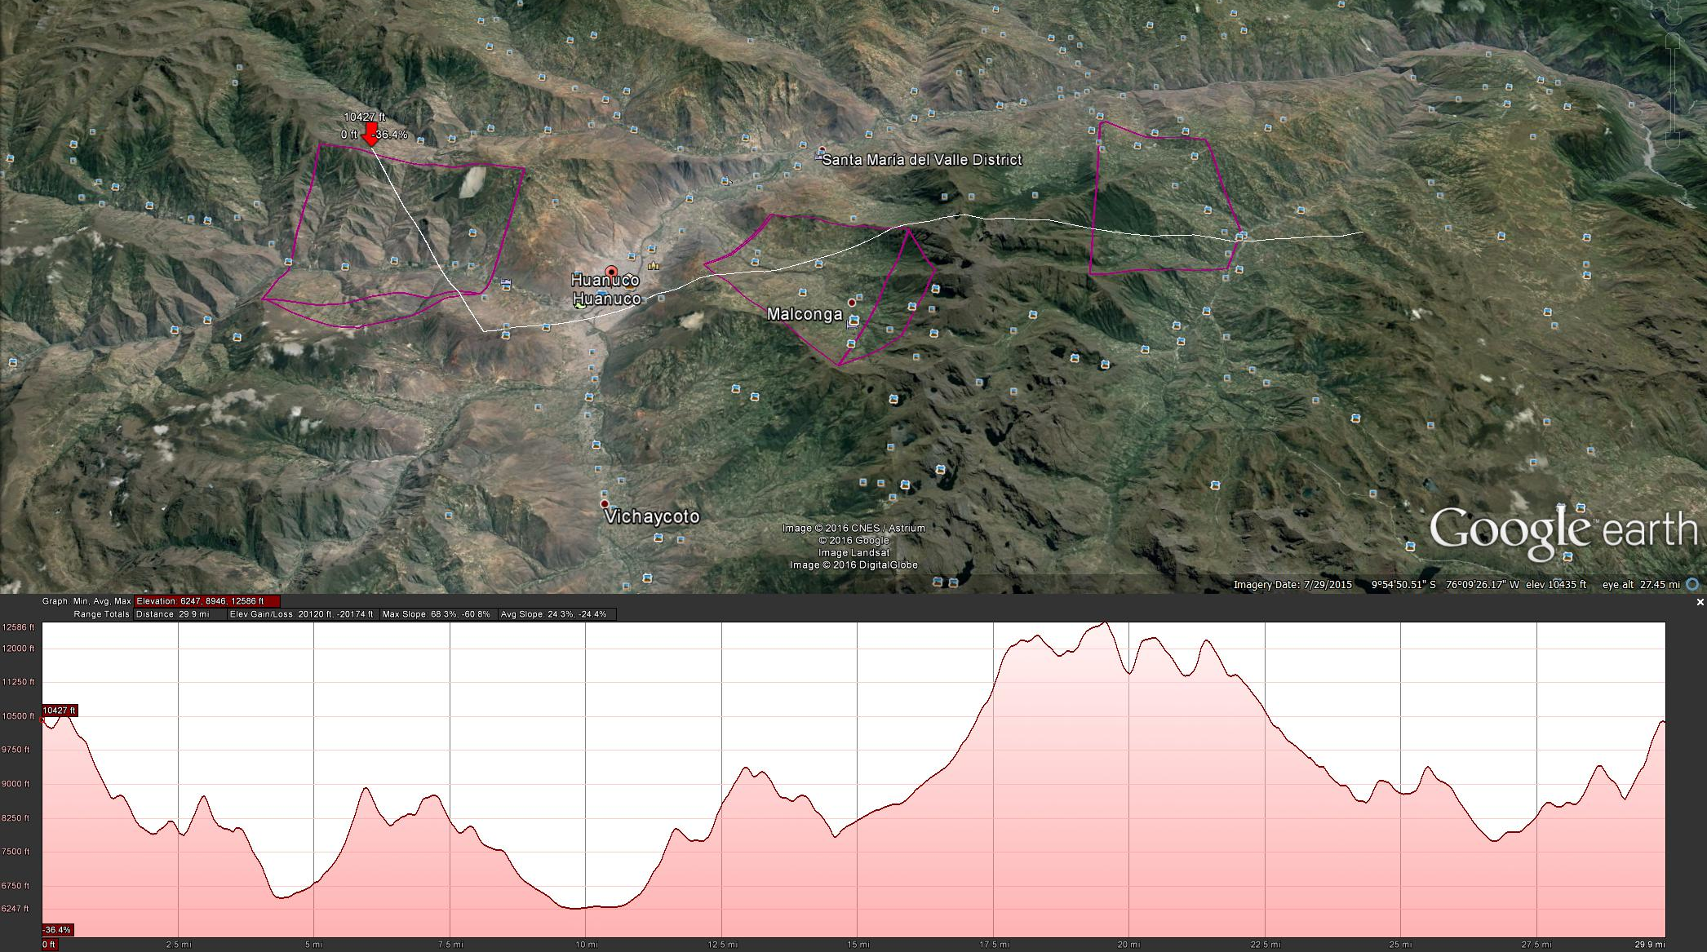

Slide 6
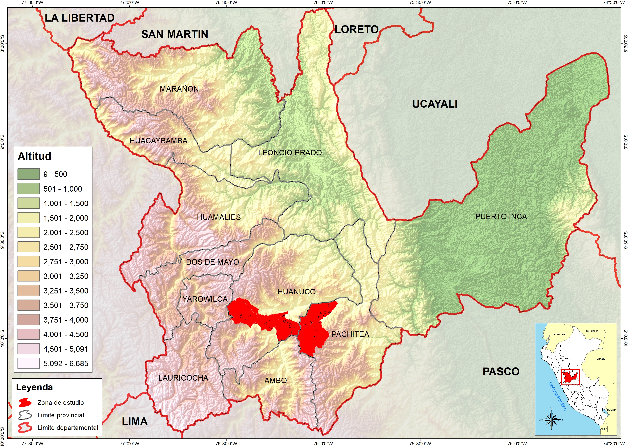

Slide 7
Diseño del estudio
Encuesta de hogares realizada entre abril a junio 2017 (n = 600 hogares)
Mapeo participativo (n = 300 hogares)
  Levantamiento SIG a nivel de parcela de campos y huertos, incluyendo extensiones de parcelas georreferenciadas
  Procedimiento de muestreo aleatorio para identificar especies y variedades cultivadas y estimar la abundancia y frecuencia relativa
Un equipo de encuestadores entrenados realizó recordatorios cuantitativos de consumo de alimentos de las últimas 24 horas con mujeres
  Instrumentos, utensilios, tamaños de porciones, códigos de comidas adaptados
  Segundo recordatorio realizado con el 17% de las mujeres
Sources: De Haan et al. (2016). A Long-term Systematic Monitoring Framework for On-farm Conserved Potato Landrace Diversity. CABI International; Zimmerer KS (1998). The ecogeography of Andean potatoes. BioScience

Slide 8
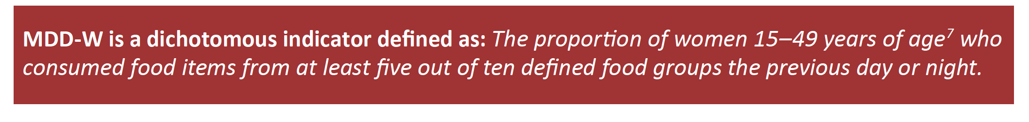
Diversidad de la Dieta mínima
Este indicador se define como la proporción de mujeres de 15 a 49 años que consumieron alimentos de al menos cinco de diez grupos de alimentos el día o la noche anterior
Granos, raíces y tubérculos blancos y plátanos
Leguminosas (frijoles, guisantes y lentejas)
Nueces y semillas
Productos lácteos
Carne, pollo y pescado
Huevos
Hortalizas de hoja verde oscuro
Otras frutas y hortalizas ricas en vitamina A
Otras hortalizas
Otras frutas
Sources: FAO and FHI 360 (2016). Minimum Dietary Diversity for Women: A Guide for Measurement. Rome: FAO; Arimond et al. (2010). Simple food group diversity indicators predict micronutrient adequacy of women’s diets in 5 diverse, resource-poor settings. Journal of Nutrition

Slide 9
Asociaciones de diversidad de cultivos a nivel de finca con diversidad y calidad de la dieta
 | Puntaje de diversidad de dieta | Diversidad de Dieta mínima (≥5 grupos de alimentos) | Calidad de la dieta mínima (probabilidad media de adecuación > 60%)
 | IRR (95% CI) | OR (95% CI) | OR (95% CI)
Riqueza de especies | 1.03** (1.00, 1.05) | 1.17*** (1.11, 1.23) | 1.21*** (1.10, 1.35)
Modelos ajustados por: tamaño del hogar, sexo del jefe de hogar, edad de la mujer, estado civil de la mujer, estado de embarazo de la mujer, nivel educativo de la mujer, quintiles de riqueza del hogar, estado de la seguridad alimentaria del hogar, ingresos no agrícolas, área de tierra agrícola, cultivo de jardín, región de estudio; SE agrupadas por región; Tamaño de muestra: n = 596; * P <0.1; ** P <0,05; *** P <0,01.
El cultivo de una especie de cultivo adicional se asoció con 17% y 21% más de probabilidades de lograr una dieta mínimamente diversa y mínimamente adecuada respectivamente (en terminos de micronutrientes)
Source: Jones et al (2018). Farm-Level Agricultural Biodiversity in the Peruvian Andes Is Associated with Greater Odds of Women Achieving a Minimally Diverse and Micronutrient Adequate Diet. Journal of Nutrition

Slide 10
Otros hallazgos importantes
El cultivo de las leguminosas subyació a la relación entre la agrobiodiversidad y la dieta (funciona a través de una vía de subsistencia)
La orientación hacia el mercado no modificó la relación entre la agrobiodiversidad y la dieta
Un hogar con mayor agrobiodiversidad:
  cultivó más tierra
  tuvo mayor producción agrícola (toneladas métricas)
  ganó más de esta producción (especialmente horticultura de alto valor)
  vendió una proporción menor de su producción
  no era más rico ni más educado

Slide 11
Marco conceptual de las interacciones bidireccionales de agrobiodiversidad y agroecosistemas con factores influyentes
Cambio Global: Cambio Climatico, Globalización, Sistemas Alimentarios, Urbanización
Biodiversidad de la alimentación y agricultura
(agroecosistemas, especies, variedades, genes)
Seguridad alimentaria, Nutricion, Dietas, Salud, y Bienestar
Gobernanza y Modos de Vida
(incluye prácticas socioculturales y bioculturales, mercados y actividades económicas, e instituciones estatales, globales y locales)
Sources: Zimmerer, K. S., De Haan, S., Jones, A. D., Creed-Kanashiro, H., Tello, M., Carrasco, M., Mesa, K., Plasencia Amaya, F., Cruz García, G., Tubbeh, R., Jiménez Olivencia, Y. (2019). The biodiversity of food and agriculture (agrobiodiversity) in the Anthropocene: Research advances and conceptual framework. Anthropocene 25: 1-16; Zimmerer, K. S., de Haan, S. eds. (2019).. Cambridge: The Massachusetts Institute of Technology Press. 388 pp. Agrobiodiversity: Integrating Knowledge for a Sustainable Future.

Slide 12
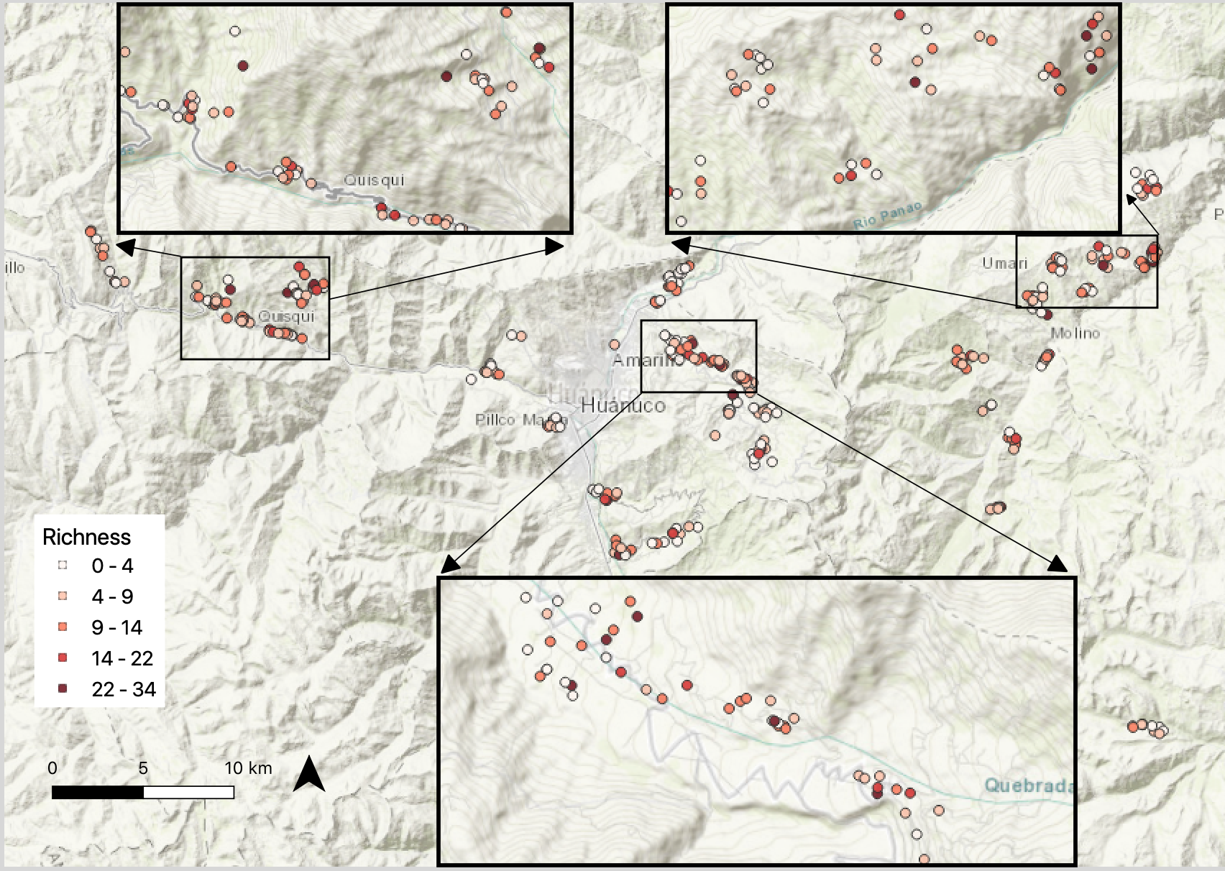
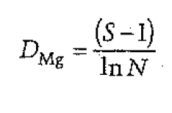
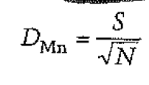
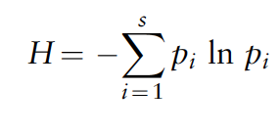
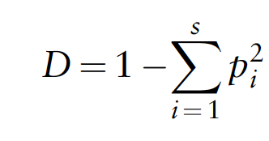

Hallazgos de la agrobiodiversidad de especies cultivadas a nivel de chacras y huertas
Riqueza
Margalef
Menhinick
Shannon H
Shannon e^{H}
Simpson (dos formas)
Count of Unique Taxa
Source: Zimmerer, Karl. 2019. “Geospatial estimates of agrobiodiversity”. Member presentation to workshop on agrobiodiversity and nutrition. SESYNC/ Social Ecological Synthesis Center; 30 October.

Slide 13
Cambios y características de la agrobiodiversidad, capacidad adaptativa y límites frente al cambio climático y la transformación del sistema alimentario (n = 200 hogares)
Indicadores y detalles | Valores
1. Porcentaje de hogares que son consientes de la disminución de la agrobiodiversidad | 58.7%
2. Porcentaje de hogares que realizan ajustes frente al cambio climático | 96.5 %
3. Número promedio de respuestas frente al cambio climático por hogar | 2.9
4. Altitud promedia y rango de chacras de maiz (n=65) max = 3469 masl; min = 1845 masl | mean =2 676.9 masl
5. Límite actual potencial de elevación del maíz | 3525 – 3600 masl
6. Porcentaje de campos de maíz con capacidad adaptativa inmediata para la expansión del rango ascendente en el límite superior de altitud | 21.5%* - 44%**
7. *Chullpi (paqchu); *Cusco (cusqueño, yuraq); *Huayleño-Ancashino (oquesito); *Kulli (yana); *Marañon (gapia, cancha, diente de mula); *Marañon-Ancashino (choclero); Morocho and Paro-Morocho (morocho, amarillo); Rabo de Zorro (morocho suyth’u); *San Gerónimo-Huancavelicano (puka, blanco) | 7 of 9 with major upslope adaptive capacity
8. Tubérculos andinos y alimentos vulnerables al cambio climático y la transformación alimentario; variedades utilizadas para hacer toqosh (papas fermentadas - papa chawcha (Solanum phureja) Source: Zimmerer, K. S., De Haan, S., Jones, A. D., Creed-Kanashiro, H., Tello, M., Plasencia Amaya, F., Carrasco, M., Mesa, K., Tubbeh, R., Hultquist, C. (2020). Indigenous smallholder struggles in Peru: Nutritional security, agrobiodiversity, and food sovereignty amid transforming global systems and climate change. Journal of Latin American Geography 19 (3): 1-38. https://muse.jhu.edu/article/758921/pdf | Toqosh, Papa Chawcha

Slide 14





Agradecimientos
Personal de investigación
Miluska Carrasco, IIN
Krysty Meza, IIN
Milka Tello, Hermilio Valdizán National University
Gisella Cruz, CIAT
Margot Marin, IIN
Franklin Plasencia, Independent
Chrystian Sosa, CIAT
Lizette Ganoza, IIN
Cecilia Cori, IIN
Lisset Perez, CIAT
Fondos
Daniel & Nina Carasso Foundation (00062696)

Slide 15
Objetivos de la investigación actual
El objetivo específico 1: Determinar cómo los cambios en la agrobiodiversidad en Huánuco está asociado con cambios en la calidad de la alimentación de mujeres
  Realizar una encuesta de hogares entre 600 hogares que evalúe la agrobiodiversidad; el estado socioeconómico; las redes de semillas
  Evaluar la alimentación reciente de las mujeres utilizando un recordatorio cuantitativo de consumo de alimentos de las últimas 24 horas
  Llevar a cabo una encuesta de agrobiodiversidad entre una submuestra de hogares utilizando mapeo participativo
  Realizar entrevistas cualitativas con participantes para comprender los cambios más significativos que han experimentado desde 2017

Slide 16
Objetivos de la investigación actual
El objetivo específico 2: Determinar los impulsores y la resiliencia del nexo agrobiodiversidad-nutrición examinando cómo los cambios en este nexo están influenciados por:
  Las interacciones de diversas estrategias de los modios de vida de los hogares (incluida la capacidad de producción de agrobiodiversidad);
  Entornos alimentarios (agrobiodiversidad disponible a través de mercados, sistemas de semillas y producción propia);
  Gestión de los recursos agua-suelo (incluido el acceso al riego);
  Choques que son tanto ambientales (bióticos y abióticos) como económicos (disminución del precio en chacra) y que incluye los múltiples choques producidas por la pandemia COVID

Slide 17
Objetivos de la investigación actual
El objetivo específico 3: Sociabilizar la investigación entre las instituciones locales y integrantes de la CDP a través del intercambio de experiencias, procesos de investigación y el desarrollo de capacidades: 1) ONG; 2) instituciones de salud; 3) universitarios y estudiantes; y 4) autoridades gubernamentales locales y regionales.
Esta socialización ocurrirá a través de un enfoque combinado de recopilación de datos en colaboración, desarrollo de capacidades y por involucrar a los participantes. En la medida posible también mediante las redes sociales.

Slide 18
¿Preguntas?

